Slide 1



PERIODOS ACADÉMICOS
Elaborado por: Ing. Liliana Ocampo Moreno

Slide 2

DEFINICIONES
Elaborado por: Ing. Liliana Ocampo Moreno

Slide 3

PERIODO ACADÉMICO
Lapso en el que se desarrollan actividades académicas y administrativas de la institución: admisión, inscripción de cursos (matrícula), ingreso de calificaciones, ingreso de asistencia, procesos financieros, etc.
4 caracteres
Indicarán el año
1 caracter
Indicará el nivel académico
1 caracter
Indicará la secuencia del periodo
EJEMPLO:
Para el periodo 2026-I de Centros Empresariales, en Ellucian se codifica:
202654
Código de Nivel | Secuencia del Periodo
5: Centros Empresariales | 1: Ciclo de Verano
 | 4: Semestre I
 | 6: Semestre II
Elaborado por: Ing. Liliana Ocampo Moreno

Slide 4
PARTES DE PERIODO
Subdivisión del periodo académico que permite establecer fechas y reglas específicas para determinado grupos de cursos. Para cada Centro Empresarial, se ha creador 12 partes de periodo, para iniciar cada mes.
IDIOMAS
COMPUTACIÓN
EMPRENDIMIENTO
IGE: Periodo General de Idiomas
I01: Idiomas Grupo 01
I02: Idiomas Grupo 02
I03: Idiomas Grupo 03
I04: Idiomas Grupo 04
I05: Idiomas Grupo 05
I06: Idiomas Grupo 06
I07: Idiomas Grupo 07
I08: Idiomas Grupo 08
I09: Idiomas Grupo 09
I10: Idiomas Grupo 10
I11: Idiomas Grupo 11
I12: Idiomas Grupo 12
CGE: Periodo General de Computación
X01: Computación Grupo 01
X02: Computación Grupo 02
X03: Computación Grupo 03
X04: Computación Grupo 04
X05: Computación Grupo 05
X06: Computación Grupo 06
X07: Computación Grupo 07
X08: Computación Grupo 08
X09: Computación Grupo 09
X10: Computación Grupo 10
X11: Computación Grupo 11
X12: Computación Grupo 12
EGE: Periodo General de Emprendimiento
P01: Emprendimiento Grupo 01
P02: Emprendimiento Grupo 02
P03: Emprendimiento Grupo 03
P04: Emprendimiento Grupo 04
P05: Emprendimiento Grupo 05
P06: Emprendimiento Grupo 06
P07: Emprendimiento Grupo 07
P08: Emprendimiento Grupo 08
P09: Emprendimiento Grupo 09
P10: Emprendimiento Grupo 10
P11: Emprendimiento Grupo 11
P12: Emprendimiento Grupo 12
Elaborado por: Ing. Liliana Ocampo Moreno

Slide 5
TIPO DE PERIODO
Clasificación del periodo según su duración.
Código | Descripción
M | Mensual
B | Bimestral
T | Trimestral
C | Cuatrimestral
S | Semestral
A | Anual
Elaborado por: Ing. Liliana Ocampo Moreno

Slide 6
CRONOGRAMA ACADÉMICO IDIOMAS
PERIODO | PARTE DE PERIODO | CURSO | DURACIÓN | ENERO | FEBRERO | MARZO | ABRIL | MAYO | JUNIO | JULIO | AGOSTO | SETIEMBRE
202651 | I01 | BASIC I | 6 SEMANAS | 5/1/2026 | 15/2/2026
 |  | BASIC II | 6 SEMANAS | 5/1/2026 | 15/2/2026
 |  | BASIC III | 12 SEMANAS | 5/1/2026 |  | 31/3/2026
 |  | INTERMEDIATE I | 6 SEMANAS | 5/1/2026 | 15/2/2026
 |  | INTERMEDIATE II | 6 SEMANAS | 5/1/2026 | 15/2/2026
 |  | INTERMEDIATE III | 12 SEMANAS | 5/1/2026 |  | 31/3/2026
 | I02 | BASIC I | 8 SEMANAS |  | 2/2/2026 | 29/3/2026
 |  | BASIC II | 8 SEMANAS |  | 2/2/2026 | 29/3/2026
 |  | BASIC III | 13 SEMANAS |  | 2/2/2026 |  | 30/4/2026
 |  | INTERMEDIATE I | 8 SEMANAS |  | 2/2/2026 | 29/3/2026
 |  | INTERMEDIATE II | 8 SEMANAS |  | 2/2/2026 | 29/3/2026
 |  | INTERMEDIATE III | 13 SEMANAS |  | 2/2/2026 |  | 30/4/2026
 | I03 | BASIC I | 8 SEMANAS |  |  | 2/3/2026 | 26/4/2026
 |  | BASIC II | 8 SEMANAS |  |  | 2/3/2026 | 26/4/2026
 |  | BASIC III | 13 SEMANAS |  |  | 2/3/2026 |  | 31/5/2026
 |  | INTERMEDIATE I | 8 SEMANAS |  |  | 2/3/2026 | 26/4/2026
 |  | INTERMEDIATE II | 8 SEMANAS |  |  | 2/3/2026 | 26/4/2026
 |  | INTERMEDIATE III | 13 SEMANAS |  |  | 2/3/2026 |  | 31/5/2026
202654 | I04 | BASIC I | 8 SEMANAS |  |  |  | 6/4/2026 | 31/5/2026
 |  | BASIC II | 8 SEMANAS |  |  |  | 6/4/2026 | 31/5/2026
 |  | BASIC III | 12 SEMANAS |  |  |  | 6/4/2026 |  | 30/6/2026
 |  | INTERMEDIATE I | 8 SEMANAS |  |  |  | 6/4/2026 | 31/5/2026
 |  | INTERMEDIATE II | 8 SEMANAS |  |  |  | 6/4/2026 | 31/5/2026
 |  | INTERMEDIATE III | 12 SEMANAS |  |  |  | 6/4/2026 |  | 30/6/2026
 | I05 | BASIC I | 8 SEMANAS |  |  |  |  | 4/5/2026 | 28/6/2026
 |  | BASIC II | 8 SEMANAS |  |  |  |  | 4/5/2026 | 28/6/2026
 |  | BASIC III | 13 SEMANAS |  |  |  |  | 4/5/2026 |  | 31/7/2026
 |  | INTERMEDIATE I | 8 SEMANAS |  |  |  |  | 4/5/2026 | 28/6/2026
 |  | INTERMEDIATE II | 8 SEMANAS |  |  |  |  | 4/5/2026 | 28/6/2026
 |  | INTERMEDIATE III | 13 SEMANAS |  |  |  |  | 4/5/2026 |  | 31/7/2026
 | I06 | BASIC I | 8 SEMANAS |  |  |  |  |  | 1/6/2026 | 26/7/2026
 |  | BASIC II | 8 SEMANAS |  |  |  |  |  | 1/6/2026 | 26/7/2026
 |  | BASIC III | 13 SEMANAS |  |  |  |  |  | 1/6/2026 |  | 31/8/2026
 |  | INTERMEDIATE I | 8 SEMANAS |  |  |  |  |  | 1/6/2026 | 26/7/2026
 |  | INTERMEDIATE II | 8 SEMANAS |  |  |  |  |  | 1/6/2026 | 26/7/2026
 |  | INTERMEDIATE III | 13 SEMANAS |  |  |  |  |  | 1/6/2026 |  | 31/8/2026
 | I07 | BASIC I | 8 SEMANAS |  |  |  |  |  |  | 6/7/2026 | 30/8/2026
 |  | BASIC II | 8 SEMANAS |  |  |  |  |  |  | 6/7/2026 | 30/8/2026
 |  | BASIC III | 13 SEMANAS |  |  |  |  |  |  | 6/7/2026 |  | 30/9/2026
 |  | INTERMEDIATE I | 8 SEMANAS |  |  |  |  |  |  | 6/7/2026 | 30/8/2026
 |  | INTERMEDIATE II | 8 SEMANAS |  |  |  |  |  |  | 6/7/2026 | 30/8/2026
 |  | INTERMEDIATE III | 13 SEMANAS |  |  |  |  |  |  | 6/7/2026 |  | 30/9/2026
Elaborado por: Ing. Liliana Ocampo Moreno

Slide 7
CRONOGRAMA ACADÉMICO IDIOMAS
PERIODO | PARTE DE PERIODO | CURSO | DURACIÓN | ENERO | FEBRERO | MARZO | ABRIL | MAYO | JUNIO | JULIO | AGOSTO | SETIEMBRE | OCTUBRE | NOVIEMBRE | DICIEMBRE | ENERO | FEBRERO
202656 | I08 | BASIC I | 8 SEMANAS |  |  |  |  |  |  |  | 3/8/2026 | 27/9/2026
 |  | BASIC II | 8 SEMANAS |  |  |  |  |  |  |  | 3/8/2026 | 27/9/2026
 |  | BASIC III | 13 SEMANAS |  |  |  |  |  |  |  | 3/8/2026 |  | 31/10/2026
 |  | INTERMEDIATE I | 8 SEMANAS |  |  |  |  |  |  |  | 3/8/2026 | 27/9/2026
 |  | INTERMEDIATE II | 8 SEMANAS |  |  |  |  |  |  |  | 3/8/2026 | 27/9/2026
 |  | INTERMEDIATE III | 13 SEMANAS |  |  |  |  |  |  |  | 3/8/2026 |  | 31/10/2026
 | I09 | BASIC I | 8 SEMANAS |  |  |  |  |  |  |  |  | 7/9/2026 | 31/10/2026
 |  | BASIC II | 8 SEMANAS |  |  |  |  |  |  |  |  | 7/9/2026 | 31/10/2026
 |  | BASIC III | 12 SEMANAS |  |  |  |  |  |  |  |  | 7/9/2026 |  | 30/11/2026
 |  | INTERMEDIATE I | 8 SEMANAS |  |  |  |  |  |  |  |  | 7/9/2026 | 31/10/2026
 |  | INTERMEDIATE II | 8 SEMANAS |  |  |  |  |  |  |  |  | 7/9/2026 | 31/10/2026
 |  | INTERMEDIATE III | 12 SEMANAS |  |  |  |  |  |  |  |  | 7/9/2026 |  | 30/11/2026
 | I10 | BASIC I | 8 SEMANAS |  |  |  |  |  |  |  |  |  | 5/10/2026 | 29/11/2026
 |  | BASIC II | 8 SEMANAS |  |  |  |  |  |  |  |  |  | 5/10/2026 | 29/11/2026
 |  | BASIC III | 13 SEMANAS |  |  |  |  |  |  |  |  |  | 5/10/2026 |  | 31/12/2026
 |  | INTERMEDIATE I | 8 SEMANAS |  |  |  |  |  |  |  |  |  | 5/10/2026 | 29/11/2026
 |  | INTERMEDIATE II | 8 SEMANAS |  |  |  |  |  |  |  |  |  | 5/10/2026 | 29/11/2026
 |  | INTERMEDIATE III | 13 SEMANAS |  |  |  |  |  |  |  |  |  | 5/10/2026 |  | 31/12/2026
 | I11 | BASIC I | 8 SEMANAS |  |  |  |  |  |  |  |  |  |  | 2/11/2026 | 27/12/2026
 |  | BASIC II | 8 SEMANAS |  |  |  |  |  |  |  |  |  |  | 2/11/2026 | 27/12/2026
 |  | BASIC III | 13 SEMANAS |  |  |  |  |  |  |  |  |  |  | 2/11/2026 |  | 31/1/2027
 |  | INTERMEDIATE I | 8 SEMANAS |  |  |  |  |  |  |  |  |  |  | 2/11/2026 | 27/12/2026
 |  | INTERMEDIATE II | 8 SEMANAS |  |  |  |  |  |  |  |  |  |  | 2/11/2026 | 27/12/2026
 |  | INTERMEDIATE III | 13 SEMANAS |  |  |  |  |  |  |  |  |  |  | 2/11/2026 |  | 31/1/2027
 | I12 | BASIC I | 8 SEMANAS |  |  |  |  |  |  |  |  |  |  |  | 7/12/2026 | 31/1/2027
 |  | BASIC II | 8 SEMANAS |  |  |  |  |  |  |  |  |  |  |  | 7/12/2026 | 31/1/2027
 |  | BASIC III | 12 SEMANAS |  |  |  |  |  |  |  |  |  |  |  | 7/12/2026 |  | 28/2/2027
 |  | INTERMEDIATE I | 8 SEMANAS |  |  |  |  |  |  |  |  |  |  |  | 7/12/2026 | 31/1/2027
 |  | INTERMEDIATE II | 8 SEMANAS |  |  |  |  |  |  |  |  |  |  |  | 7/12/2026 | 31/1/2027
 |  | INTERMEDIATE III | 12 SEMANAS |  |  |  |  |  |  |  |  |  |  |  | 7/12/2026 |  | 28/2/2027
Elaborado por: Ing. Liliana Ocampo Moreno

Slide 8
CRONOGRAMA ACADÉMICO COMPUTACIÓN
PERIODO | PARTE DE PERIODO | CURSO | DURACIÓN | ENERO | FEBRERO | MARZO | ABRIL | MAYO | JUNIO | JULIO | AGOSTO | SETIEMBRE | OCTUBRE | NOVIEMBRE | DICIEMBRE
202651 | X01 | TODOS | 6 SEMANAS | 12/1/2026 | 22/2/2026
 | X02 | TODOS | 4 SEMANAS |  | 23/02/2026 22/03/2026
202654 | X03 | TODOS | 8 SEMANAS |  |  |  | 6/4/2026 | 31/5/2026
 | X04 | TODOS | 6 SEMANAS |  |  |  |  |  | 1/6/2026 | 12/7/2026
202656 | X05 | TODOS | 4 SEMANAS |  |  |  |  |  |  |  | 3/08/2026 30/08/2026
 | X06 | TODOS | 8 SEMANAS |  |  |  |  |  |  |  |  | 7/9/2026 | 31/10/2026
 | X07 | TODOS | 6 SEMANAS |  |  |  |  |  |  |  |  |  |  | 2/11/2026 | 13/12/2026
Elaborado por: Ing. Liliana Ocampo Moreno

Slide 9
CRONOGRAMA ACADÉMICO EMPRENDIMIENTO
PERIODO | PARTE DE PERIODO | CURSO | DURACIÓN | ENERO | FEBRERO | MARZO | ABRIL | MAYO | JUNIO | JULIO | AGOSTO | SETIEMBRE | OCTUBRE | NOVIEMBRE
202651 | P01 | TODOS | 10 SEMANAS | 7/1/2026 |  | 15/3/2026
 | P02 | TODOS | 10 SEMANAS |  | 4/2/2026 |  | 12/4/2026
 | P03 | TODOS | 10 SEMANAS |  |  | 11/3/2026 |  | 17/5/2026
202654 | P04 | TODOS | 10 SEMANAS |  |  |  |  | 6/5/2026 |  | 12/7/2026
202656 | P05 | TODOS | 10 SEMANAS |  |  |  |  |  |  |  | 5/8/2026 |  | 11/10/2026
 | P06 | TODOS | 10 SEMANAS |  |  |  |  |  |  |  |  | 30/9/2026 |  | 6/12/2026
Elaborado por: Ing. Liliana Ocampo Moreno

Slide 10
CONFIGURACIONES
Se indican las páginas que se deben configurar para poder definir la estructura de los periodos académicos.
Elaborado por: Ing. Liliana Ocampo Moreno

Slide 11
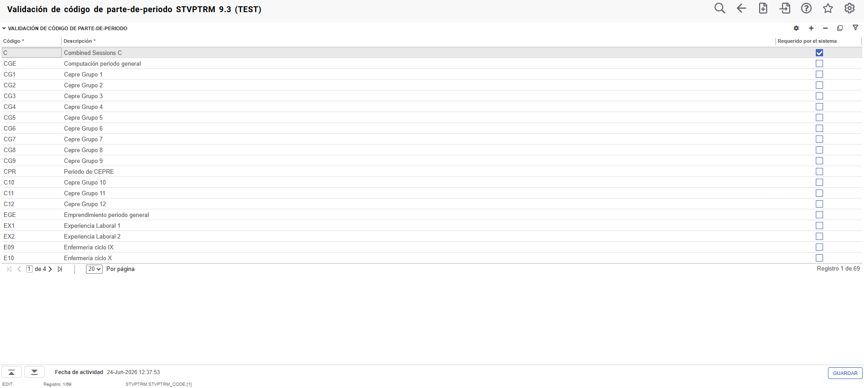
CONFIGURACIÓN: PARTES DE PERIODO - STVPTRM
Para ingresar un nuevo código, debe hacer clic en la opción +
1
2
3
Se debe crear un Código de la parte de período. Máximo: 3 caracteres. (Requerido)
Se debe incorporar la Descripción del código correspondiente.
Máximo: 30 caracteres.
(Requerido)
Debe existir la parte de periodo 1, se puede dar la descripción que requiera, por ejemplo: Periodo Completo
Se debe presionar Guardar para que la información quede registrada en el sistema
4
Elaborado por: Ing. Liliana Ocampo Moreno

Slide 12
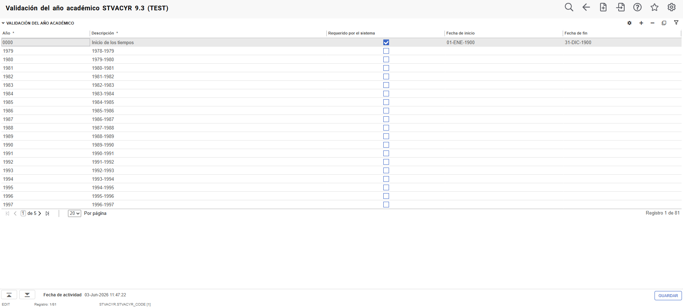
CONFIGURACIÓN: AÑOS ACADÉMICOS - STVACYR
Para ingresar un nuevo año, debe hacer clic en la opción +
1
2
3
4
5
Se debe ingresar el Año. Código alfanumérico de 4 caracteres que representa el año. (Requerido)
Se debe incorporar la Descripción del año creado.
Máximo: 30 caracteres.
(Requerido)
Activar checkbox Requerido por el sistema solo para los años ‘0000’ y ‘9999’.
Ingresar las fechas de inicio y fin del año creado. Campo opcional.
Obligatorio registrar los años:
0000: Inicio de los tiempos
9999: Fin de los tiempos
Se debe presionar Guardar para que la información quede registrada en el sistema
6
Elaborado por: Ing. Liliana Ocampo Moreno

Slide 13
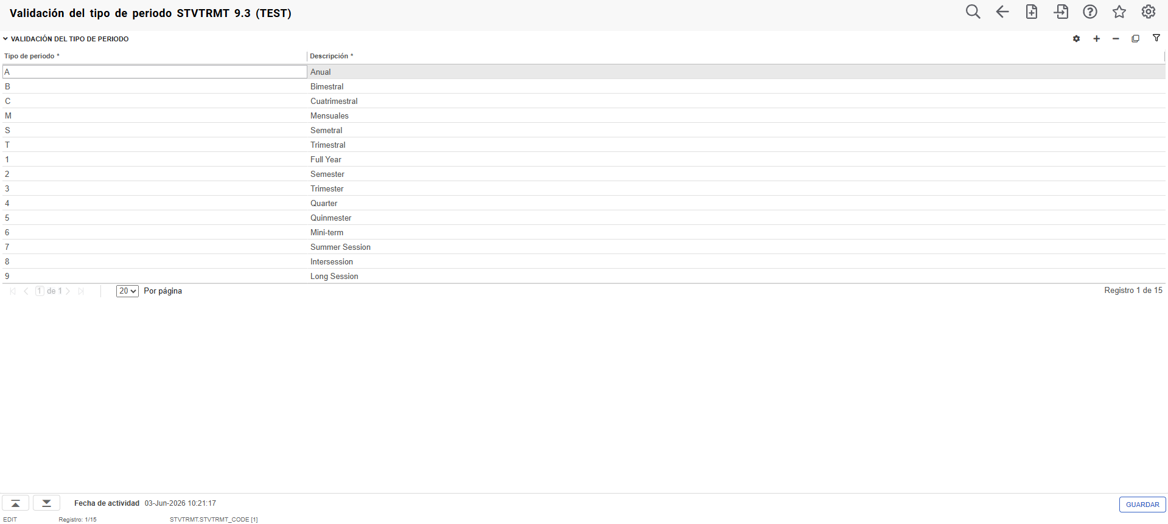
CONFIGURACIÓN: TIPOS DE PERIODO - STVTRMT
Para ingresar un nuevo año, debe hacer clic en la opción +
1
2
3
Se debe ingresar el Código del Tipo de Periodo. Código alfanumérico de 1 caracter.
(Requerido)
Se debe ingresar la Descripción. Campo alfanumérico de hasta 30 caracteres que representa el nombre del tipo de periodo. Por ejemplo: trimestral, semestral, anual, etc. (Requerido)
Se debe presionar Guardar para que la información quede registrada en el sistema
7
Elaborado por: Ing. Liliana Ocampo Moreno

Slide 14
CREACIÓN DE
PERIODOS ACADÉMICOS
Lapso en el que se desarrollan actividades académicas y administrativas de la institución: admisión, inscripción de cursos (matrícula), ingreso de calificaciones, ingreso de asistencia, procesos financieros, etc.
Elaborado por: Ing. Liliana Ocampo Moreno

Slide 15
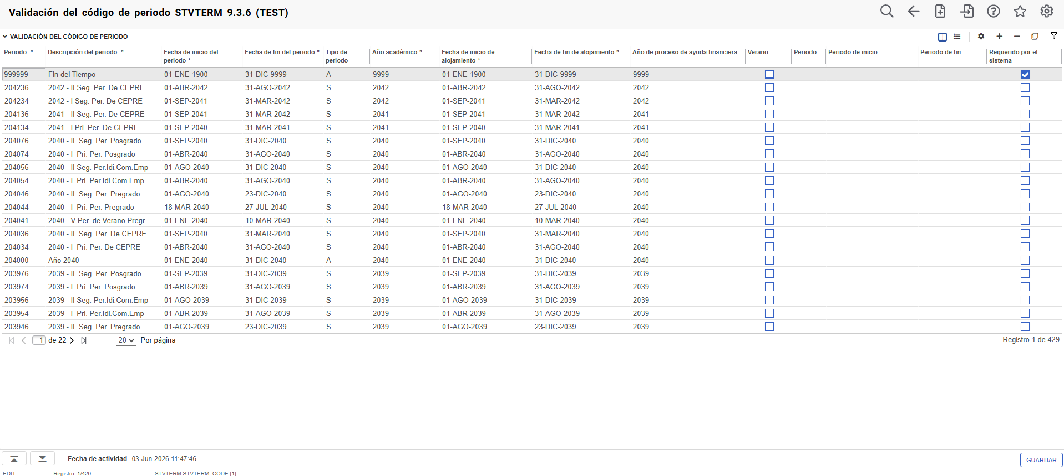
PERIODOS ACADÉMICOS - STVTERM
Para ingresar un nuevo año, debe hacer clic en la opción +
1
3
Se debe ingresar la Descripción del periodo. Campo alfanumérico de hasta 30 caracteres que representa el nombre del periodo.
Por ejemplo: 2026-II Extracurricular.
(Requerido)
2
Se ingresa un Código de periodo. Código alfanumérico de 6 caracteres que representa el código del período. Ejemplo: 202656
(Requerido)
Elaborado por: Ing. Liliana Ocampo Moreno

Slide 16
PERIODOS ACADÉMICOS - STVTERM
5
Se ingresa el Tipo de periodo (STVTRMT). Corresponde al tipo de período que se asignará a este código de período.
(Opcional).
4
Se debe ingresar la Fecha de inicio y fin de periodo. Campo tipo fecha que corresponde al inicio y fin del periodo académico creado.
Formato: DD-MM-AAAA
(Requerido).
Elaborado por: Ing. Liliana Ocampo Moreno

Slide 17
PERIODOS ACADÉMICOS - STVTERM
Se debe ingresar el Año Académico (STVACYR). Código alfanumérico de 4 caracteres que representa el año.
(Requerido).
6
7
8
Se debe ingresar la Fecha de inicio y fin de alojamiento. Campo que no se utilizará por la universidad (servicio de hospedaje/residencia estudiantil). Se ingresan las mismas fechas de inicio y fin del periodo (paso 4)
Formato: DD-MM-AAAA
(Requerido).
Se debe ingresar el Año de proceso de ayuda financiera. Año que corresponde al período de ayuda financiera, se debe configurar así no se utilice el módulo de ayuda financiera. Se coloca el mismo que Año Académico.
(Requerido).
Elaborado por: Ing. Liliana Ocampo Moreno

Slide 18
PERIODOS ACADÉMICOS - STVTERM
Se utiliza para indicar que es un periodo de vacaciones.
(Opcional).
9
10
11
12
Corresponde al número del período para el módulo de ayuda financiera. No llenar. (Opcional).
Periodo de inicio y periodo de fin corresponde al período de inicio de ayuda financiera. No llenar.
(Opcional).
Requerido para los períodos 000000 y 999999 inicio y fin de los tiempos. No marcar. (Opcional).
Se debe presionar Guardar para que la información quede registrada en el sistema
13
Elaborado por: Ing. Liliana Ocampo Moreno

Slide 19
CREACIÓN DEL
CALENDARIO ACADÉMICO
Establece la creación del calendario académico institucional, definiendo las fechas de los principales procesos académico-administrativos, financieros, de evaluación y graduación. Asimismo, permite configurar partes del periodo con distintas fechas de inicio y excepciones, de acuerdo con las políticas institucionales.
Elaborado por: Ing. Liliana Ocampo Moreno

Slide 20
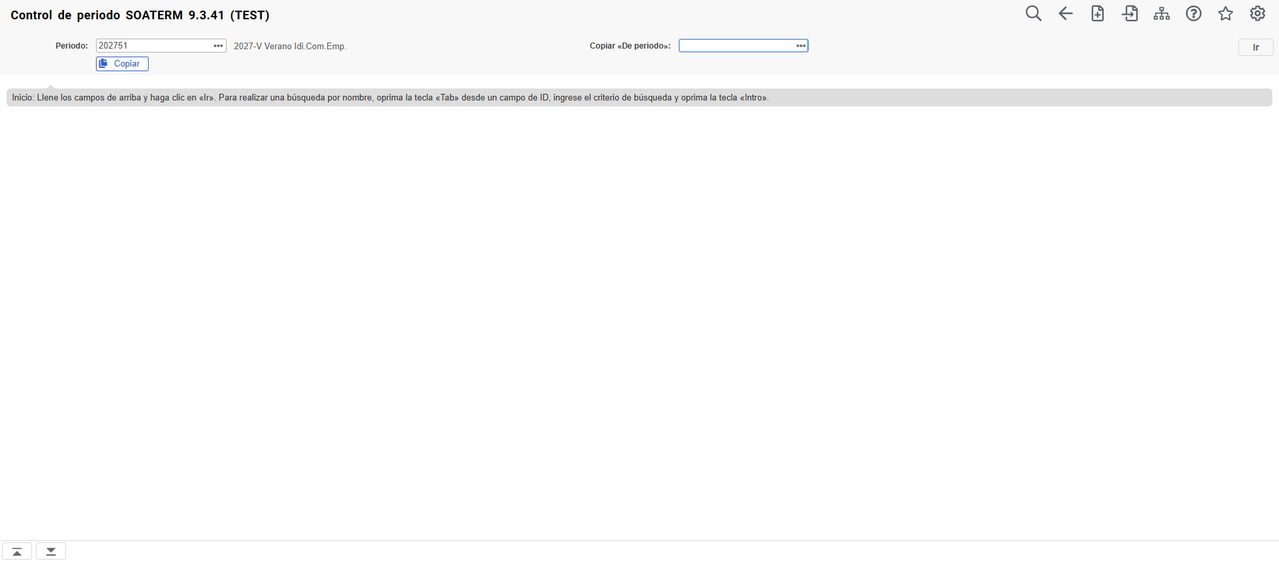
CONTROL DE PERIODO - SOATERM
1
2
Ingrese el periodo académico creado en STVTERM que desea configurar.
(Requerido).
Seleccionar Ir
Elaborado por: Ing. Liliana Ocampo Moreno

Slide 21
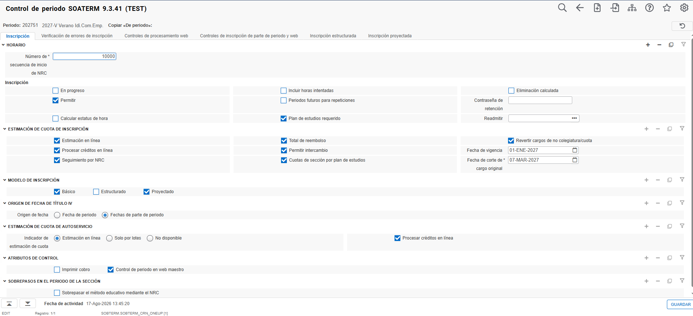
CONTROL DE PERIODO - SOATERM
1
Para cada período académico se debe indicar el número con el cual iniciará la secuencia del NRC (número de referencia de curso).
Ingresar 1000.
(Requerido).
Elaborado por: Ing. Liliana Ocampo Moreno

Slide 22
CONTROL DE PERIODO - SOATERM
Permite que los cursos en progreso del periodo actual sean considerados como aprobados temporalmente para cumplir prerrequisitos. Una vez que el curso recibe una calificación, deja de considerarse “en progreso” y Banner verifica nuevamente el cumplimiento del prerrequisito según las reglas definidas en SSAPREQ. No marcar.
2
3
Para un periodo académico regular donde los estudiantes deben matricularse/inscribirse, normalmente debe estar habilitado. Marcar.
4
Se utiliza para calcular y actualizar automáticamente el estado de las horas académicas del estudiante. Para cursos de acreditación, no se recomienda marcarlo si estos no generan ni acumulan créditos académicos en el historial del estudiante. No marcar.
Elaborado por: Ing. Liliana Ocampo Moreno

Slide 23
CONTROL DE PERIODO - SOATERM
Cuadro usado para indicar si se incluye las horas intentadas (que se inscribieron en un periodo anterior) para el cálculo de ubicación académica desplegado en la ventana de Alumno de SFAREGS. No marcar.
5
Cuadro usado para indicar si se valida o no la situación académica del estudiante en períodos anteriores y futuros con respecto a la repetición de cursos. No marcar.
6
7
Cuadro usado para indicar si el plan de estudios es requerido para la inscripción. Marcar.
Elaborado por: Ing. Liliana Ocampo Moreno

Slide 24
CONTROL DE PERIODO - SOATERM
Está relacionado con el procesamiento de eliminaciones de inscripción calculadas por el sistema, en lugar de que todas las eliminaciones sean efectuadas manualmente. Debe habilitarse únicamente si la institución utiliza esa funcionalidad. No marcar.
8
9
Es una contraseña utilizada para autorizar/sobrescribir determinadas retenciones o controles de inscripción, según la configuración de Banner. No llenar.
10
Se define el período en el que el alumno debió está inscrito, para inscribirse en el período que se está configurando. No llenar.
Elaborado por: Ing. Liliana Ocampo Moreno

Slide 25
CONTROL DE PERIODO - SOATERM
Permite que Banner realice la estimación de cuotas/cargos en línea. Por ejemplo, cuando el estudiante realiza una operación de inscripción y el sistema necesita calcular cuánto debería pagar. Marcar.
11
Permite procesar determinados créditos/ajustes financieros en línea relacionados con la estimación. Marcar.
12
13
Permite que la estimación financiera se relacione con los NRC/secciones específicas. Esto puede ser importante cuando el costo depende de los cursos/secciones inscritos. Marcar.
Elaborado por: Ing. Liliana Ocampo Moreno

Slide 26
CONTROL DE PERIODO - SOATERM
Permite considerar/calcular el total de reembolso asociado a los movimientos correspondientes. Es particularmente relevante para instituciones que manejan devoluciones de pagos cuando un alumno se desmatricula de un curso.
14
Está relacionado con permitir determinados intercambios de cursos/secciones dentro de los procesos de inscripción. Si la institución no permite este tipo de operación, se deja desmarcado. Marcar.
15
16
Permite utilizar las cuotas/cargos definidos para una sección según el plan de estudios. Es relevante cuando el costo puede variar dependiendo del programa/plan académico del estudiante.
Elaborado por: Ing. Liliana Ocampo Moreno

Slide 27
CONTROL DE PERIODO - SOATERM
Permite que determinados cargos que no corresponden directamente a colegiatura/cuota puedan ser revertidos bajo las reglas del proceso.
17
Es la fecha desde la cual aplica la configuración asociada a esta funcionalidad.
18
19
Permite utilizar las cuotas/cargos definidos para una sección según el plan de estudios. Es relevante cuando el costo puede variar dependiendo del programa/plan académico del estudiante.
Elaborado por: Ing. Liliana Ocampo Moreno

Slide 28
CONTROL DE PERIODO - SOATERM
Aquí defines qué modalidades de inscripción estarán disponibles para el periodo.
Básico: Es la modalidad tradicional de inscripción en la que el estudiante selecciona cursos/secciones. Es la opción habitual para una inscripción convencional. Marcar.
Estructurado: Se utiliza cuando la inscripción se organiza mediante una estructura de inscripción definida, con reglas específicas sobre qué cursos/componentes debe seleccionar el estudiante. Por ejemplo, determinados bloques o componentes curriculares. No marcar.
Proyectado: Permite trabajar con inscripción proyectada, es decir, planificación/proyección de cursos que el estudiante podría tomar. Marcar.
20
Elaborado por: Ing. Liliana Ocampo Moreno

Slide 29
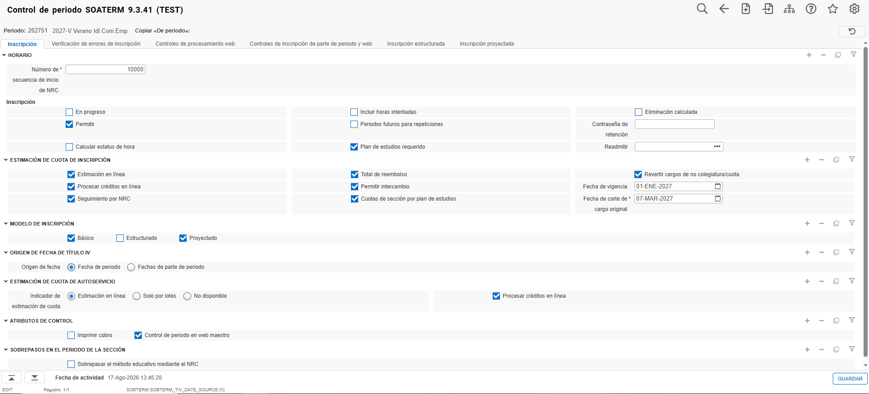
CONTROL DE PERIODO - SOATERM
Esta opción determina de dónde Banner tomará las fechas para determinados procesos relacionados con Título IV/ayuda financiera.
Fecha de periodo: Utiliza fecha inicio/fin de STVTERM.
Fechas de parte de periodo: Utiliza las fechas correspondientes a las Parts of Term. Esto es especialmente importante cuando las partes tienen fechas diferentes.
21
Elaborado por: Ing. Liliana Ocampo Moreno

Slide 30
CONTROL DE PERIODO - SOATERM
Esta sección determina cómo estará disponible la estimación de cuotas para el estudiante en Autoservicio. Tienes tres opciones:
Estimación en línea: El estudiante puede obtener la estimación directamente durante el proceso en línea. Marcar.
Solo por lotes: La estimación se realiza mediante procesos batch/lotes y no directamente en línea.
No disponible: No se proporciona estimación.
22
Elaborado por: Ing. Liliana Ocampo Moreno

Slide 31
CONTROL DE PERIODO - SOATERM
Imprimir cobro: Determina si corresponde generar/imprimir información relacionada con el cobro. Debe estar relacionado con el proceso financiero que utilice la institución.
Control de periodo en web maestro: Este es importante para Autoservicio/Web. Permite que determinadas reglas/configuraciones del periodo sean controladas desde el entorno web maestro. Si la institución utiliza Banner Self-Service y requiere que el periodo esté disponible/controlado desde la web, normalmente tendrá relevancia. Marcar. Al finalizar el periodo de inscripción se debe desactivar este flag.
23
Elaborado por: Ing. Liliana Ocampo Moreno

Slide 32
CONTROL DE PERIODO - SOATERM
Se debe presionar Guardar para que la información quede registrada en el sistema
Presionar siguiente
Sobrepasar el método educativo mediante el NRC: Esta opción permite que el NRC tenga prioridad para determinar/sobrepasar el método educativo configurado para la sección, cuando corresponda. Por ejemplo, si una sección tiene una determinada modalidad/método educativo y existe una configuración específica asociada al NRC, esta opción permite manejar esa excepción. No es una opción que debas activar normalmente.
26
24
25
Elaborado por: Ing. Liliana Ocampo Moreno

Slide 33
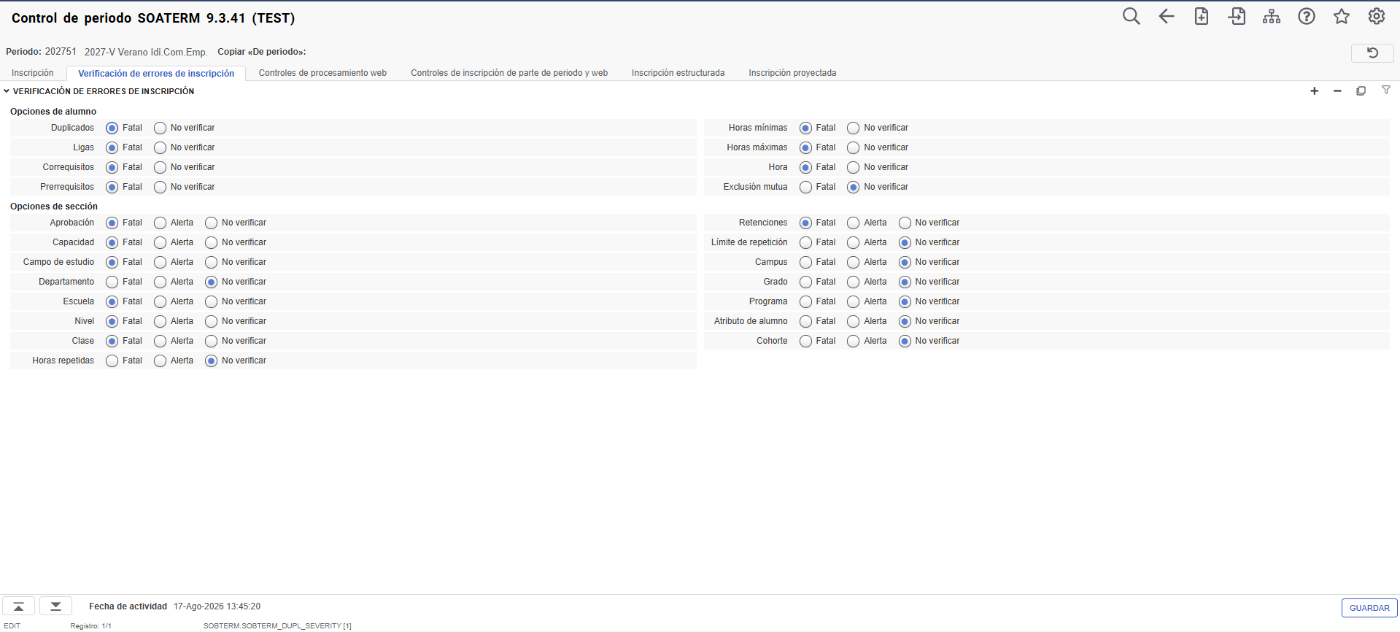
CONTROL DE PERIODO - SOATERM
1
En la pestaña Verificación de errores de inscripción, se deben configurar las distintas acciones que ha de realizar Ellucian Student si en el proceso de inscripción encuentra algún error asociado. Se sugiere colocar en fatal aquellos elementos que, según el modelo de la Universidad, se controlen desde la programación académica o desde el catálogo.
Se debe presionar Guardar para que la información quede registrada en el sistema
Presionar siguiente
3
2
Elaborado por: Ing. Liliana Ocampo Moreno

Slide 34
VERIFICACIÓN DE ERRORES DE INSCRIPCIÓN - SOATERM
Elemento | Descripción | Opciones
Duplicados | En la inscripción se valida si el estudiante inscribe dos o más veces el mismo curso. | Fatal o No Verificar.
Ligas | En la inscripción se valida si los estudiantes tienen la obligatoriedad de inscribir los NRC ligados. | Fatal o No Verificar.
Correquisitos | En la inscripción se valida si los estudiantes tienen la obligatoriedad de inscribir los cursos o NRC que son correquisitos. | Fatal o No Verificar.
Prerrequisitos | En la inscripción se valida que el estudiante no inscriba cursos o NRC sin haber cumplido los prerrequisitos que le correspondan. | Fatal o No Verificar.
Horas mínimas | En la inscripción se valida que el estudiante no pueda inscribir menos créditos que los configurados como mínimos en SFAMHRS. | Fatal o No Verificar.
Horas máximas | En la inscripción se valida que el estudiante no pueda inscribir más créditos que los configurados como máximos en SFAMHRS. | Fatal o No Verificar.
Hora | En la inscripción se valida que el estudiante no inscriba NRC que tengan tope de horario. | Fatal o No Verificar.
Exclusión mutua | En la inscripción se valida que los estudiantes no inscriban cursos que son mutuamente excluyentes, según lo definido en el catálogo. | Fatal o No Verificar.
Elaborado por: Ing. Liliana Ocampo Moreno

Slide 35
VERIFICACIÓN DE ERRORES DE INSCRIPCIÓN - SOATERM
Elemento | Descripción | Opciones
Aprobación | En la inscripción se valida que el estudiante haya sido aprobado para que pueda inscribir un NRC. | Fatal, Alerta o No verificar.
Capacidad | En la inscripción se valida el cupo máximo del NRC cuando un estudiante lo inscribe. | Fatal, Alerta o No verificar.
Campo de estudio | En la inscripción se valida si el estudiante pertenece al campo de estudios según las restricciones que tiene el NRC en SSARRES. | Fatal, Alerta o No verificar.
Departamento | En la inscripción se valida si el estudiante pertenece al departamento según las restricciones que tiene el NRC en SSARRES. | Fatal, Alerta o No verificar.
Escuela | En la inscripción se valida si el estudiante pertenece a la Escuela o Unidad Académica según las restricciones que tiene el NRC en SSARRES. | Fatal, Alerta o No verificar.
Nivel | En la inscripción se valida si el estudiante pertenece al Nivel según las restricciones que tiene el NRC en SSARRES. | Fatal, Alerta o No verificar.
Clase | En la inscripción se valida si el estudiante pertenece a la Clase según las restricciones que tiene el NRC en SSARRES. | Fatal, Alerta o No verificar.
Horas repetidas | En la inscripción se valida si se repite el curso, según las reglas de repetición de H.A. | Fatal, Alerta o No verificar.
Elaborado por: Ing. Liliana Ocampo Moreno

Slide 36
VERIFICACIÓN DE ERRORES DE INSCRIPCIÓN - SOATERM
Elemento | Descripción | Opciones
Retenciones | En la inscripción se valida si el estudiante tiene retenciones que impidan inscribir cursos. | Fatal, Alerta o No verificar.
Límite de repetición | En la inscripción se valida si el estudiante ha cursado la asignatura el número máximo de repeticiones configurado en el catálogo. | Fatal, Alerta o No verificar. Se debe marcar No verificar.
Campus | En la inscripción se valida si el estudiante pertenece al campus según las restricciones que tiene el NRC en SSARRES. | Fatal, Alerta o No verificar.
Grado | En la inscripción se valida si el estudiante pertenece al Grado según las restricciones que tiene el NRC en SSARRES. | Fatal, Alerta o No verificar.
Programa | En la inscripción se valida si el estudiante pertenece al Programa según las restricciones que tiene el NRC en SSARRES. | Fatal, Alerta o No verificar.
Atributo de alumno | En la inscripción se valida si el estudiante tiene el atributo según las restricciones que tiene el NRC en SSARRES. | Fatal, Alerta o No verificar.
Cohorte | En la inscripción se valida si el estudiante pertenece a la cohorte según las restricciones que tiene el NRC en SSARRES. | Fatal, Alerta o No verificar.
Elaborado por: Ing. Liliana Ocampo Moreno

Slide 37
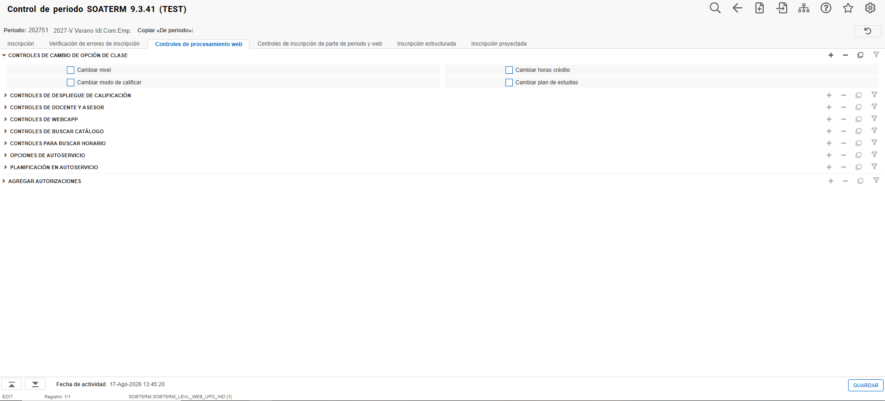
CONTROL DE PERIODO - SOATERM
1
En el panel Controles de cambio de opción de clase, si se marcan permite que un docente, asesor o alumno pueda modificar los datos de número de créditos, ubicación del curso en el plan de estudios, o modo de califica. No se debe marcar.
Elaborado por: Ing. Liliana Ocampo Moreno

Slide 38
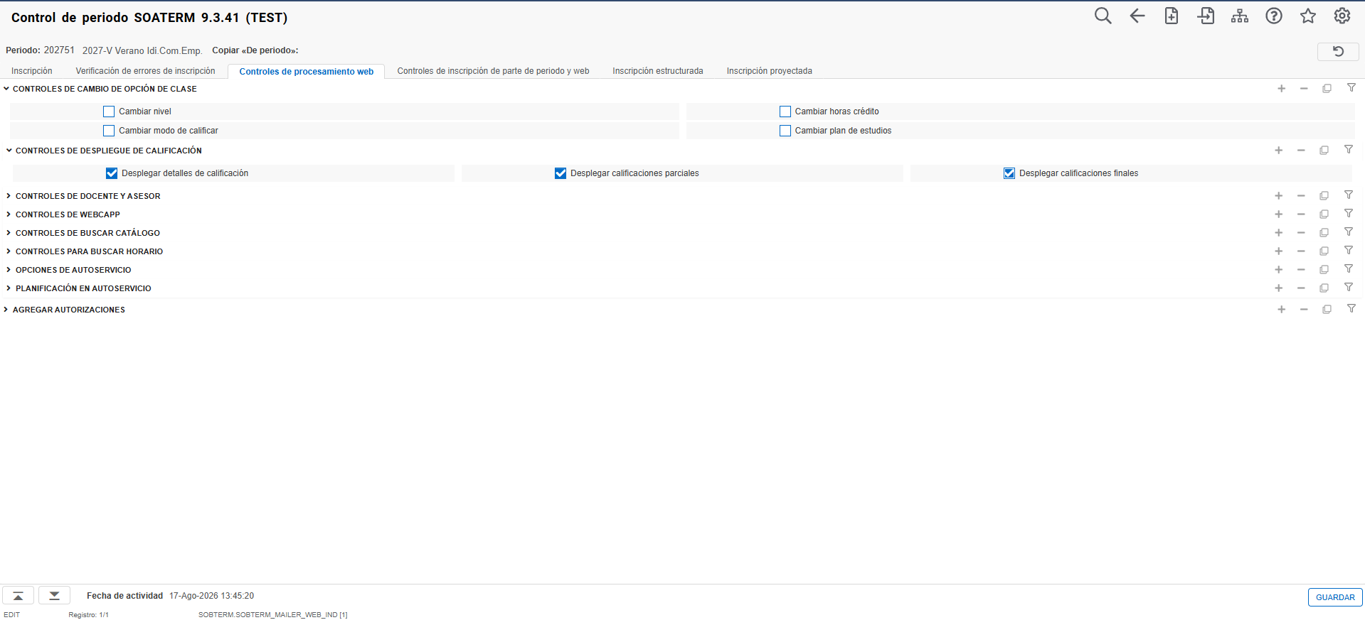
CONTROL DE PERIODO - SOATERM
2
En el panel Controles de despliegue de calificación, deben ser marcados para que la lista de calificaciones se despliegue. Marcar.
Elaborado por: Ing. Liliana Ocampo Moreno

Slide 39
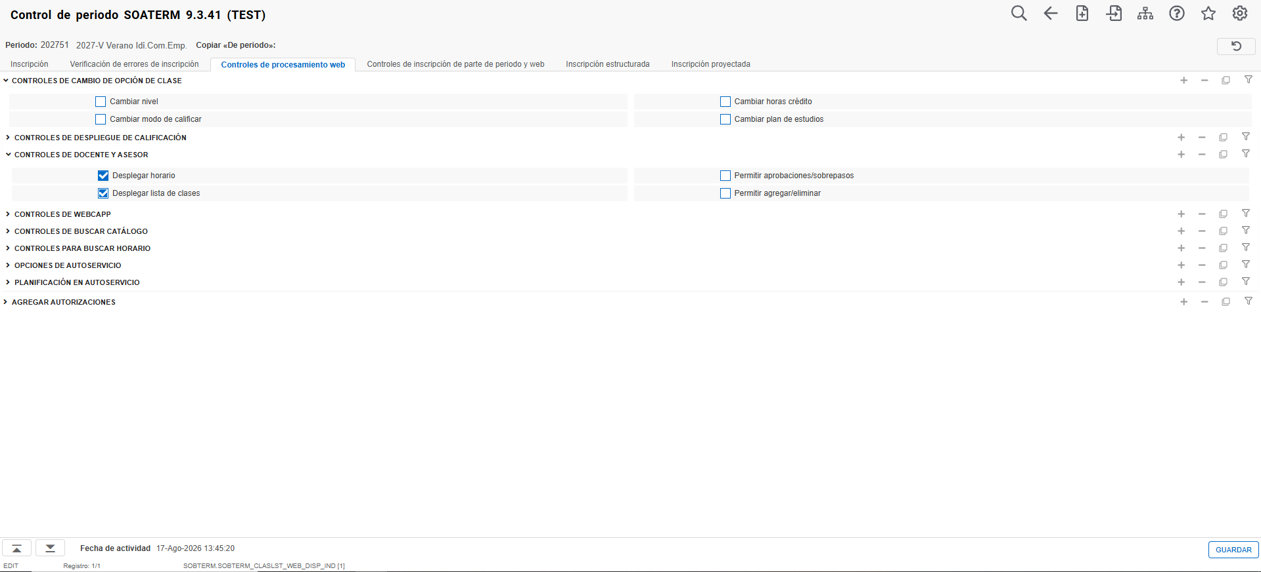
CONTROL DE PERIODO - SOATERM
3
En el panel Controles de docente y asesor, se deben activar las opciones necesarias, según el funcionamiento requerido. Desplegar horario y desplegar lista de clases deben estar marcados para permitir que estos se desplieguen o estén disponibles para el docente.
Permitir aprobaciones/sobrepasos y permitir agregar/eliminar no deben estar marcados, de lo contrario el docente podría realizar estas funciones.
Elaborado por: Ing. Liliana Ocampo Moreno

Slide 40
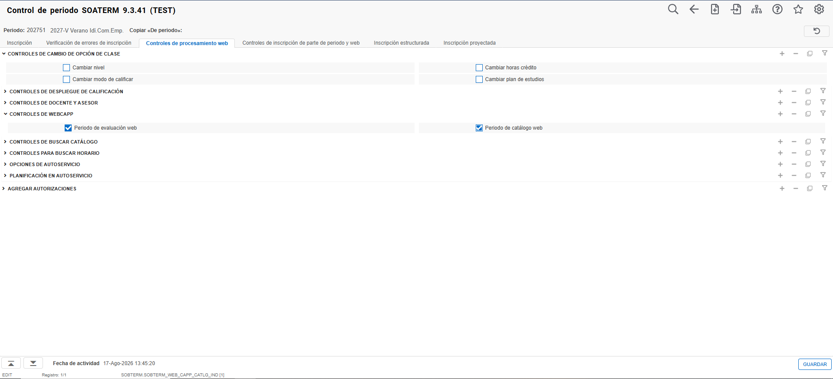
CONTROL DE PERIODO - SOATERM
4
En el panel Controles de WebCAPP, sirven para definir qué funcionalidades de CAPP estarán disponibles para estudiantes y asesores a través de la web.
Período de evaluación web: permite al estudiante y al asesor consultar y ejecutar la evaluación de CAPP, verificando qué requisitos del plan de estudios se han cumplido y cuáles están pendientes. Al finalizar el periodo de inscripción se debe desactivar este flag.
Período de catálogo web: permite consultar el catálogo académico desde la web, es decir, buscar información de cursos/programas disponibles. Al finalizar el periodo de inscripción se debe desactivar este flag.
Esta sección controla la disponibilidad de las funcionalidades de CAPP en Autoservicio/Web durante el periodo académico.
Elaborado por: Ing. Liliana Ocampo Moreno

Slide 41
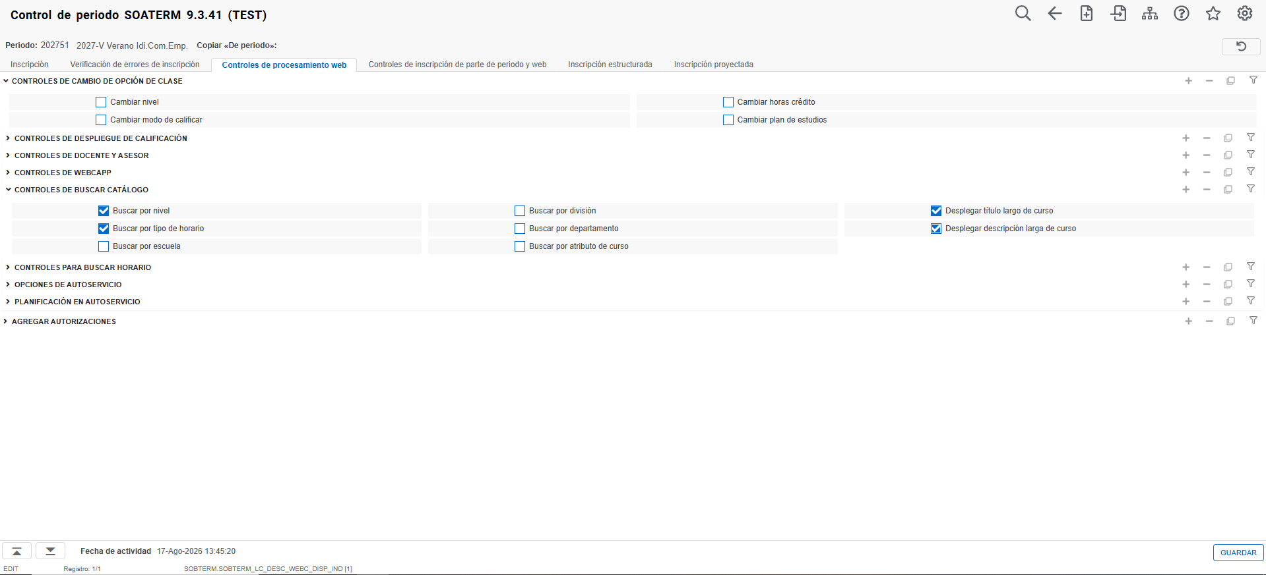
CONTROL DE PERIODO - SOATERM
5
En el panel Controles de buscar catálogo, se deben seleccionar aquellos criterios que se consideren conveniente. Estas opciones no cambian los cursos ni su configuración académica. Principalmente determinan qué filtros y qué información verá el usuario al buscar cursos en el catálogo web.
Buscar por nivel: Permite filtrar cursos según el nivel académico. Ejemplo: Pregrado, posgrado, centros empresariales, etc.
Buscar por tipo de horario: Permite buscar cursos según el tipo de horario configurado. Ejemplo: Diurno, nocturno, etc.
Buscar por escuela: Permite filtrar los cursos por programa académico.
Buscar por división: Permite buscar cursos según la división académica a la que pertenecen.
Buscar por departamento: Permite buscar cursos según el departamento académico responsable.
Buscar por atributo de curso: Permite buscar cursos que tengan determinados atributos configurados.
Desplegar título largo de curso: Muestra el título completo/largo del curso en resultados.
Desplegar descripción larga de curso: Muestra la descripción detallada del curso en los resultados.
Elaborado por: Ing. Liliana Ocampo Moreno

Slide 42
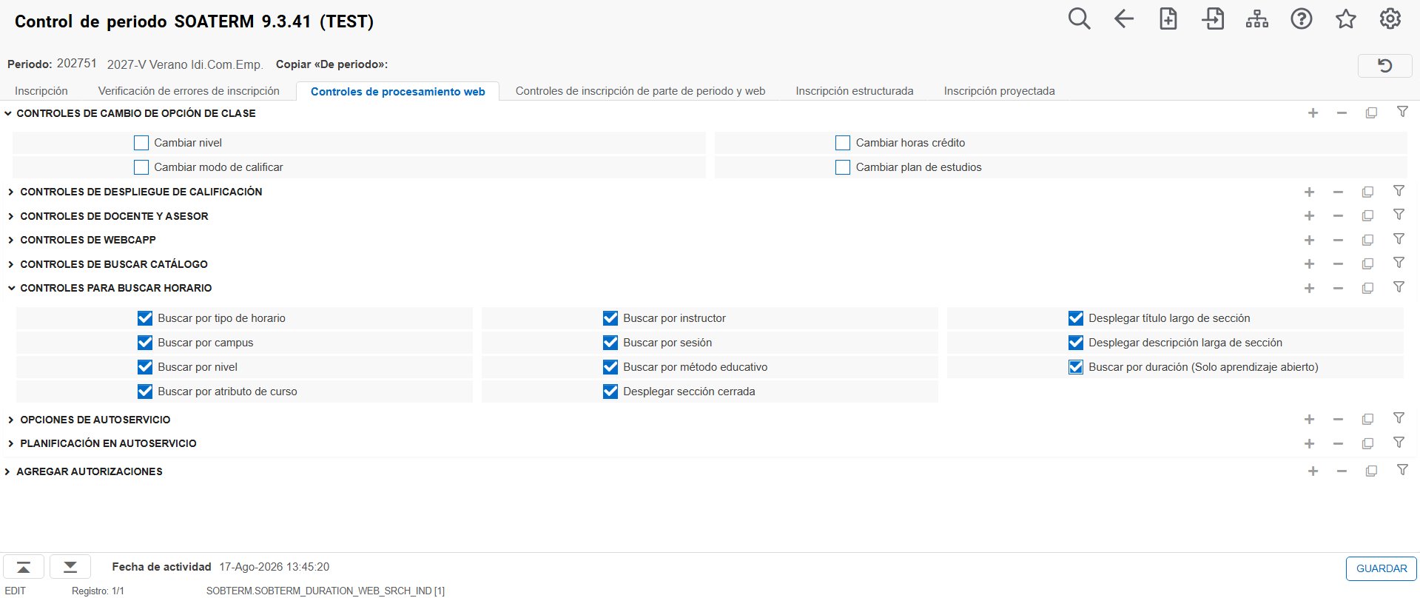
CONTROL DE PERIODO - SOATERM
En el panel Controles par buscar horario, se deben seleccionar aquellos criterios que se consideren conveniente.
Buscar por tipo de horario: Permite buscar cursos según el tipo de horario configurado. Ejemplo: Diurno, nocturno, etc.
Buscar por campus: Permite seleccionar el campus donde se dicta la sección.
Buscar por nivel: Permite filtrar cursos según el nivel académico. Ejemplo: Pregrado, posgrado, centros empresariales, etc.
Buscar por atributo de curso: Permite buscar cursos que tengan determinados atributos configurados.
Buscar por instructor: Permite buscar secciones por el docente que las dicta.
Buscar por sesión: Permite filtrar por una sesión académica configurada
Buscar por método educativo: Permite filtrar según la modalidad/método de enseñanza. Ejemplo: Presencial, virtual, etc.
6
Desplegar sección cerrada: Permite mostrar en los resultados las secciones que está cerradas. Ejemplo: Una sección sin cupos disponibles.
Desplegar título largo de curso: Muestra el título completo/largo del curso en resultados.
Desplegar descripción larga de curso: Muestra la descripción detallada del curso en los resultados.
Buscar por duración (Solo aprendizaje abierto): Permite buscar cursos según su duración cuando se utiliza Aprendizaje Abierto (modalidad que permite ofrecer cursos o actividades de aprendizaje con mayor flexibilidad, en los que la duración o estructura puede diferir de los periodos académicos tradicionales).
Elaborado por: Ing. Liliana Ocampo Moreno

Slide 43
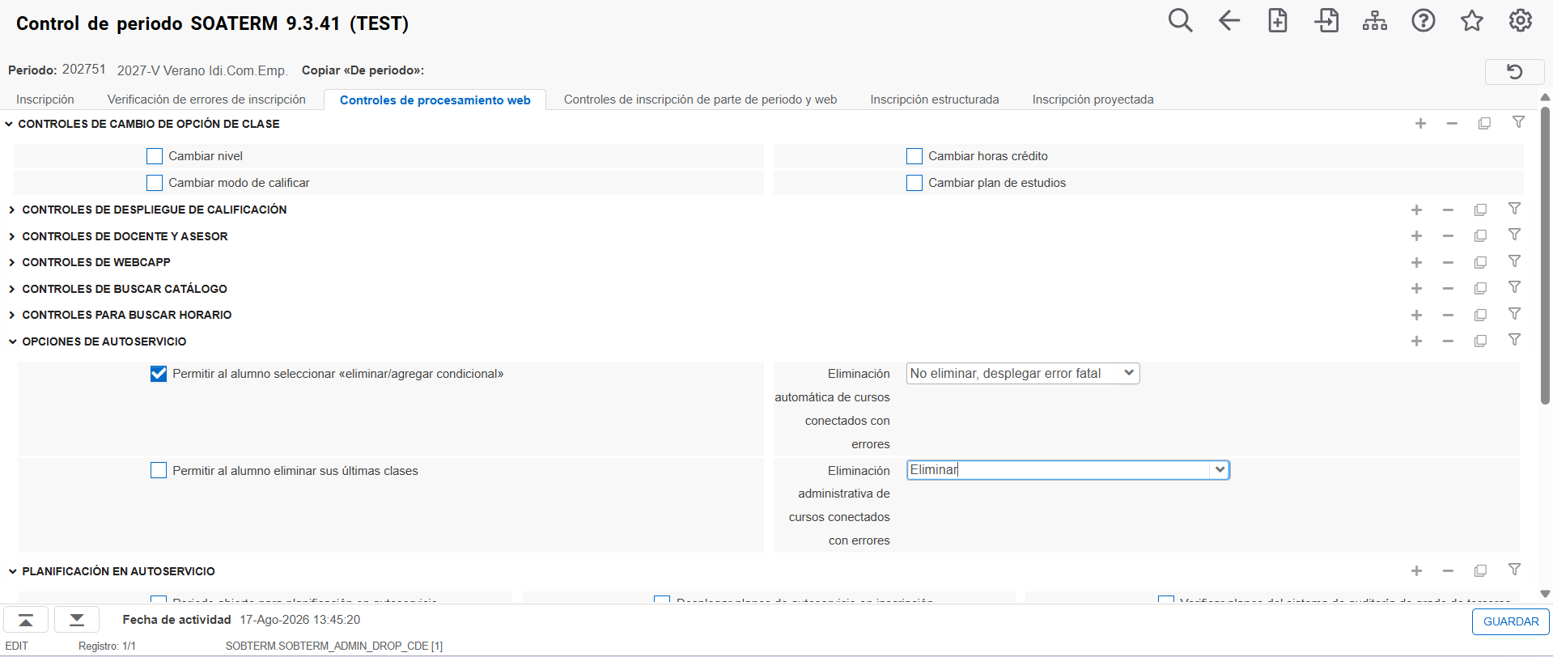
CONTROL DE PERIODO - SOATERM
Permitir al alumno seleccionar “eliminar/agregar condicional”: Indica como debe proceder con aquellos cursos que están condicionados o relacionados entre sí, tanto para vía web (Eliminación automática de cursos conectados con errores) como para administrativo (Eliminación administrativa de cursos conectados con errores)
7
8
Permitir al alumno eliminar sus últimas clases: Si se marca permitirá al alumno cancelar vía web todas las asignaturas inscritas, de lo contrario siempre le dejará una registrada.
Elaborado por: Ing. Liliana Ocampo Moreno

Slide 44
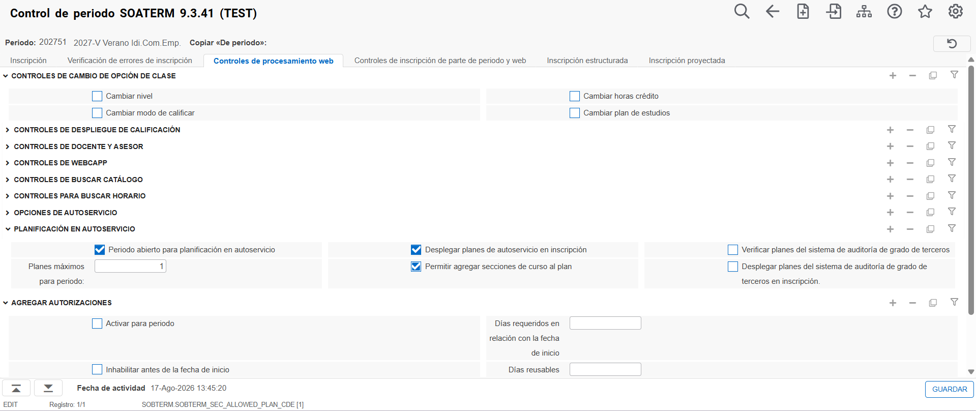
CONTROL DE PERIODO - SOATERM
En el panel Planificación en Autoservicio, se deben seleccionar aquellas opciones que permiten que el alumno planifique con anterioridad los cursos que desea tomar para el próximo periodo.
Periodo abierto para planificación en autoservicio: Se debe activar esta casilla si se habilitará la planificación en ese período.
Planes máximos para periodo: Se ingresa un valor numérico para indicar hasta cuantos planes pude hacer el estudiante.
Desplegar planes de autoservicio en inscripción: Habilita que los planes creados por el estudiante estén disponibles cuando inscriba los cursos en el periodo.
Permitir agregar secciones de curso al plan: Permite agregar secciones (no solo cursos) a un plan. Esta opción requiere que se haya realizado la programación académica para el periodo en cuestión.
8
10
9
11
Presionar siguiente
Se debe presionar Guardar para que la información quede registrada en el sistema
13
12
Elaborado por: Ing. Liliana Ocampo Moreno

Slide 45
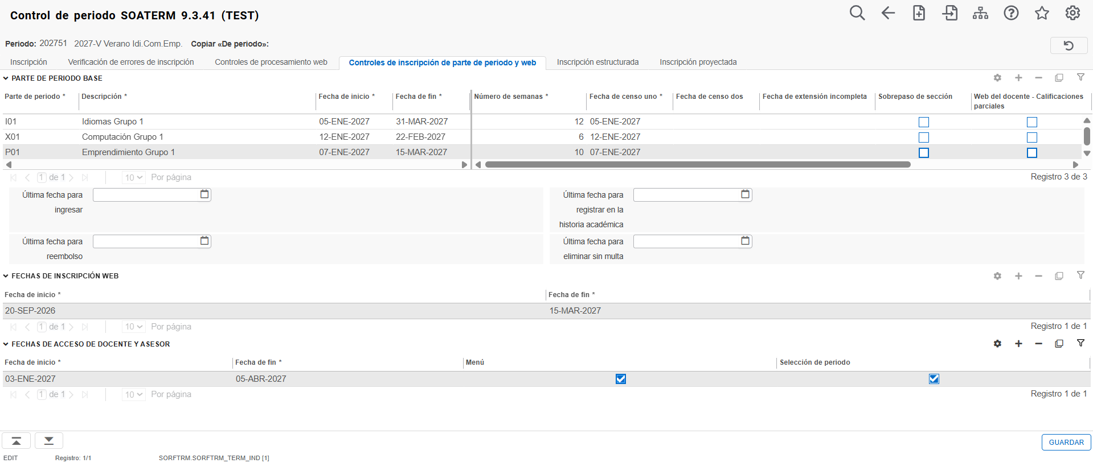
CONTROL DE PERIODO - SOATERM
En la pestaña Controles de inscripción de parte de período y web se deben definir las partes de periodo que estarían disponibles en el periodo para la programación académica
2
1
Para ingresar un nuevo código, debe hacer clic en la opción +
Seleccione o ingrese el código de la parte de período (máx. 3 caracteres) que estará disponible en el período para programar asignaturas. (Requerido)
Recuerde que las partes de período corresponden a la oferta de las asignaturas o secciones que se programarán.
Es obligatorio programar la parte de período 1 en cada período, además de las parte de período propias de la institución.
Elaborado por: Ing. Liliana Ocampo Moreno

Slide 46
CONTROL DE PERIODO - SOATERM
El campo fecha de censo dos, es una segunda fecha para validar el número de inscritos en los NRCs programados en una parte de periodo. (Opcional)
7
3
4
5
6
Se debe ingresar una Descripción (Máximo 30 caracteres) (Requerido)
Se debe ingresa las fechas de inicio y fin que correspondan a cada parte de período para la programación de clases de esta. (Requerido)
Los cursos que se programen en esta parte del periodo deben estar comprendidos dentro de estas fechas.
Se debe ingresar el número de semanas que comprende la parte de período. (Requerido)
Se debe ingresar la fecha de censo uno, esta fecha se refiere a un conteo de inscritos que se hará en esa fecha para las asignaturas programadas en la parte de período que corresponda. (Requerido)
Elaborado por: Ing. Liliana Ocampo Moreno

Slide 47
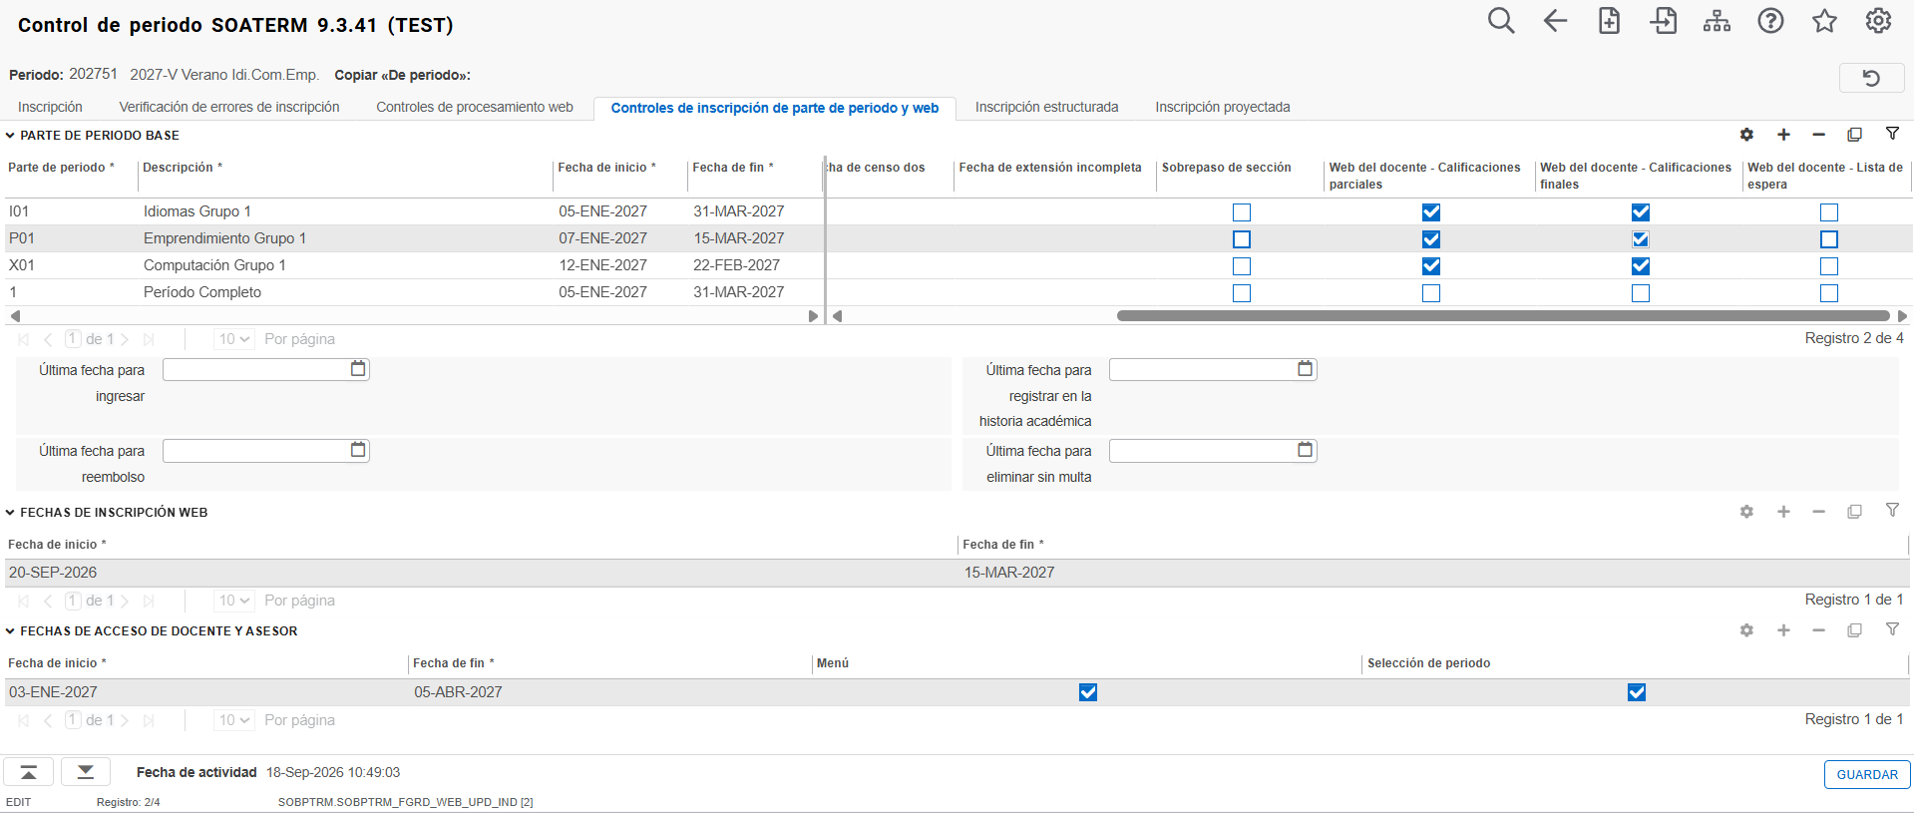
CONTROL DE PERIODO - SOATERM
En el caso en que se requiera que la programación académica pueda programar las asignaturas fuera del rango de tiempo definido en los campos “Fecha de inicio” y “Fecha de fin”, la casilla Sobrepaso de sección debiera estar activa.
(Opcional)
8
9
Web del docente
Calificaciones parciales y calificaciones finales: deben estar marcadas para que permita el cargue de calificaciones. (Opcional)
Lista de espera: Debe estar marcado para que muestre la información en web. (Opcional)
Presionar siguiente
Se debe presionar Guardar para que la información quede registrada en el sistema
11
10
Elaborado por: Ing. Liliana Ocampo Moreno

Slide 48
CONTROL DE PERIODO - SOATERM
Para ingresar un nuevo código, debe hacer clic en la opción +
12
13
Presionar siguiente
En la sección Fechas de Inscripción Web, se registran las fechas de inicio (mínimo) y término (máximo) en que se va a permitir la inscripción web por autoservicio en dicho periodo. De no agregarse estas fechas, no estará disponible para la visualización de inscripción por autoservicio. Se pueden ingresar varios rangos, pero en nuestro caso se agrega la fecha de inicio y término que englobe a todos las partes de periodo en un solo registro. (Requerido)
Se debe presionar Guardar para que la información quede registrada en el sistema
15
14
Elaborado por: Ing. Liliana Ocampo Moreno

Slide 49
CONTROL DE PERIODO - SOATERM
En la sección Fechas de Acceso de Docente y Asesor, definir el rango de fechas en que docentes y asesores pueden ingresar a determinadas funciones de Faculty/Advisor Self-Service para un periodo académico. Se pueden ingresar varios rangos , pero en nuestro caso se agrega la fecha de inicio y término que englobe a todos las partes de periodo en un solo registro. (Requerido)
Menú: determina si el docente/asesor puede acceder al menú de Faculty/Advisor durante ese rango de fechas. Marcar.
Selección de periodo: determina si ese periodo aparece disponible para que el docente/asesor lo seleccione en Autoservicio. Marcar.
Para ingresar un nuevo código, debe hacer clic en la opción +
16
17
18
19
Presionar siguiente
Se debe presionar Guardar para que la información quede registrada en el sistema
21
20
Elaborado por: Ing. Liliana Ocampo Moreno

Slide 50
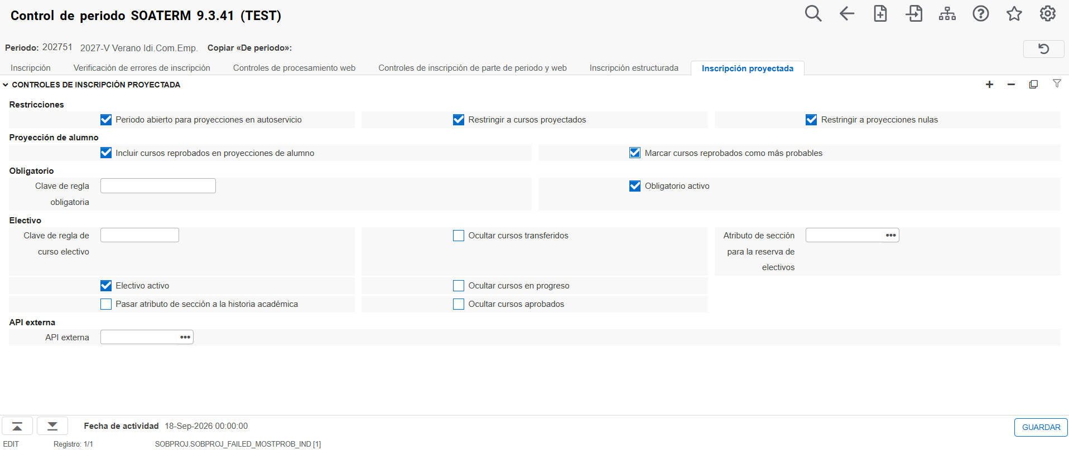
CONTROL DE PERIODO - SOATERM
En la pestaña Inscripción proyectada se deben configurar para habilitar las proyecciones en el autoservicio del estudiante, para que puedan realizar su matrícula.
1
Restricciones:
Período abierto para proyecciones en autoservicio: Se debe activar para que las proyecciones se desplieguen en las inscripciones en línea. Marcar.
Restringir a cursos proyectados: si se va a permitir al estudiante inscribir asignaturas adicionales a las proyectadas, no lo active. Marcar.
Restringir a proyecciones nulas: si está activo, no se permite la inscripción si la proyección del estudiante no da resultados. Marcar.
Elaborado por: Ing. Liliana Ocampo Moreno

Slide 51
CONTROL DE PERIODO - SOATERM
2
Proyección de alumno:
Incluir cursos proyectados en proyecciones de alumno: debe estar activo.
Marcar cursos reprobados como más probables: debe estar activo.
Obligatorio activo: debe estar marcado.
Electivo activo: debe estar marcado.
Se debe presionar Guardar para que la información quede registrada en el sistema
3
Elaborado por: Ing. Liliana Ocampo Moreno

Slide 52
DEFINICIÓN DE FERIADOS
Se configuran los días feriados. En dichas fechas no se podrá realizar actividades académicas.
Elaborado por: Ing. Liliana Ocampo Moreno

Slide 53
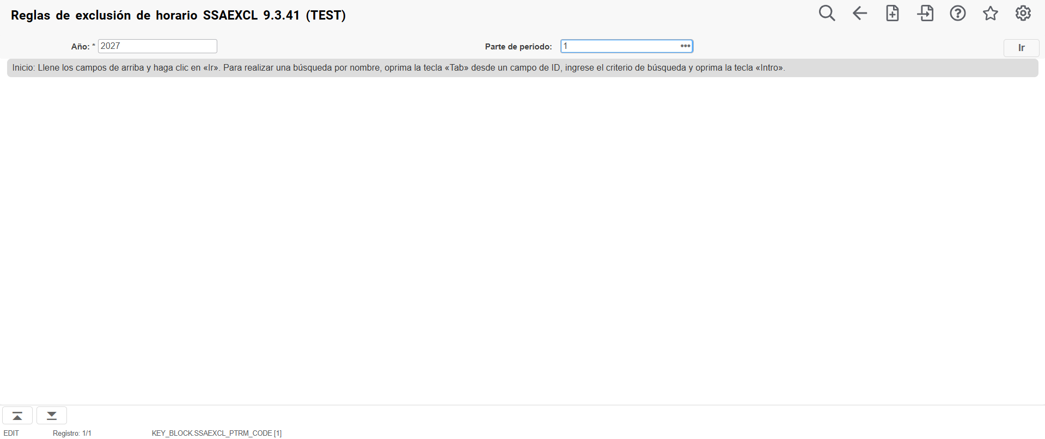
REGLAS DE EXCLUSIÓN DE HORARIO - SSAEXCL
1
2
3
Ingrese el Año que desea configurar los feriados.
(Requerido).
Ingrese la Parte de periodo que desea configurar los feriados.
(Requerido).
Seleccionar Ir
Elaborado por: Ing. Liliana Ocampo Moreno

Slide 54
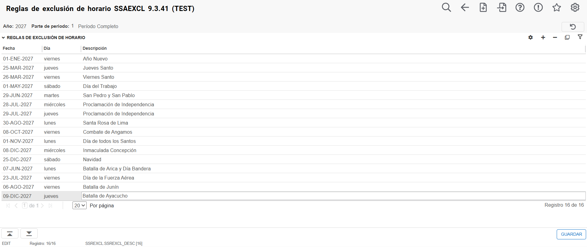
REGLAS DE EXCLUSIÓN DE HORARIO - SSAEXCL
3
Ingrese la Descripción del feriado. Máximo: 30 caracteres
(Requerido).
1
2
Para ingresar un nuevo registro, debe hacer clic en la opción +
Ingrese la Fecha que desea configurar el feriado.
(Requerido).
El campo Día lo calcula automáticamente el sistema.
Se debe presionar Guardar para que la información quede registrada en el sistema
4
Elaborado por: Ing. Liliana Ocampo Moreno

Slide 55
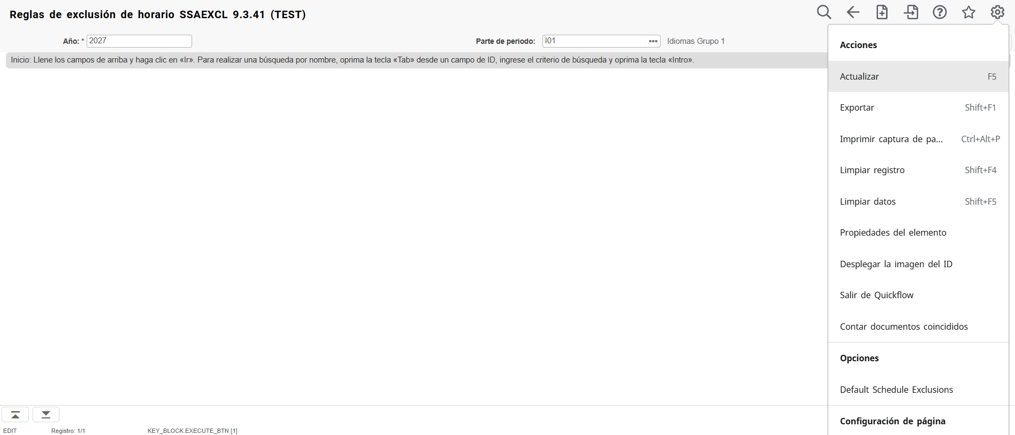
REGLAS DE EXCLUSIÓN DE HORARIO - SSAEXCL
3
1
2
Para copiar los feriados de una parte de periodo a otra, debe hacer clic en la opción Herramientas
Ingrese el Año que desea configurar los feriados.
(Requerido).
Ingrese la Parte de periodo donde desea copiar los feriados feriados.
(Requerido).
Para copiar una calendarización de feriados, la parte de periodo no debe tener registros.
Predefinir exclusiones de horario: Permite copiar los registros de una parte de período a otra.
4
Elaborado por: Ing. Liliana Ocampo Moreno

Slide 56
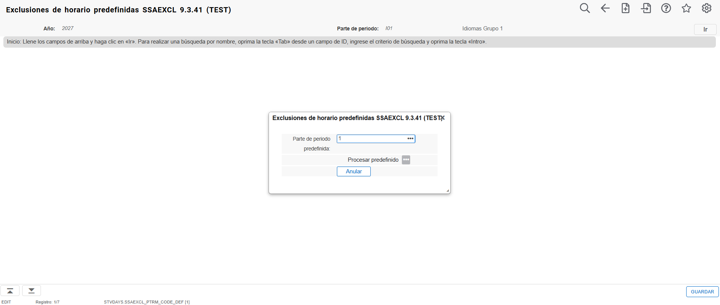
REGLAS DE EXCLUSIÓN DE HORARIO - SSAEXCL
Ingrese la Parte de periodo desde la que desea copiar los datos.
Debe dar Tab o Enter.
1
2
En la sección Procesar predefinido, se da click en los puntos y el proceso ejecutará la copia.
Elaborado por: Ing. Liliana Ocampo Moreno

Slide 57
COPIAR
CALENDARIO ACADÉMICO
Copiar la configuración de un periodo existente.
Elaborado por: Ing. Liliana Ocampo Moreno

Slide 58
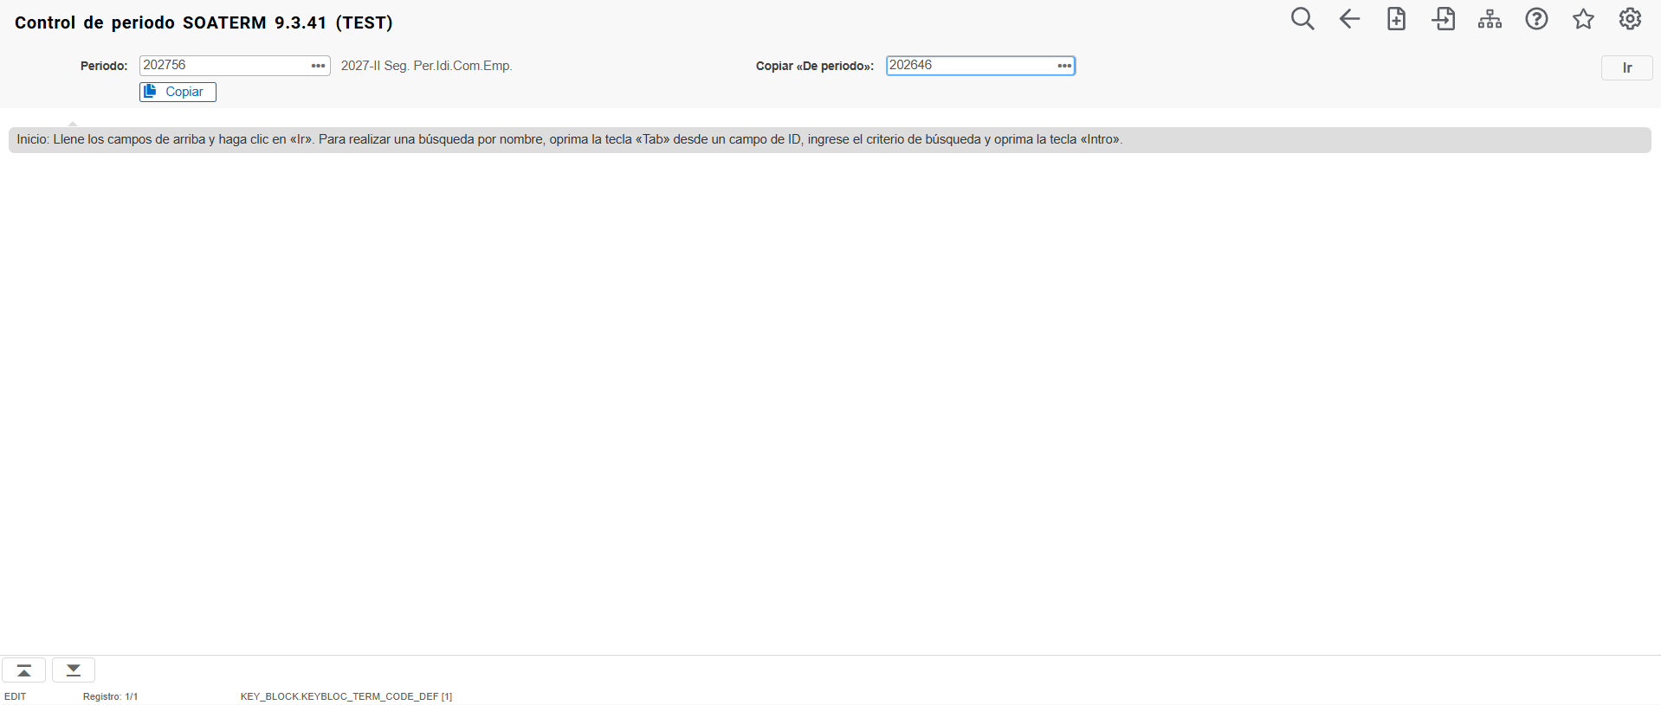
COPIAR CALENDARIO ACADÉMICO - SOATERM
1
2
Ingrese el Periodo del que se desea copiar.
Ingrese el Periodo que desea configurar.
(Requerido).
3
Seleccionar Copiar
Elaborado por: Ing. Liliana Ocampo Moreno

Slide 59


